Slide 1


국토해양 R&D 발전전략 및 11년 중점 추진방향
2011. 2
산업진흥본부장 조 대 연

Slide 2
CONTENTS
Part 1. 국토해양 R&D 발전전략
Part 2. ’11년 중점 추진 방향

Slide 3
Part 1. 국토해양 R&D 발전전략
1
국토해양 미래 시나리오
2
국토해양 R&D 비전과 목표
3
R&D 발전 중점전략
4
R&D 사업체계 변경
5
미래핵심기술(Green-up 30)
6
소요예산 및 기대효과

Slide 4
1. 국토해양 미래 시나리오
미래사회 트렌드
시나리오(2030)
글로벌화의 심화
온실가스 감축, 혁신 기술 상용화
글로벌 수준의 녹색산업 육성
신재생에너지 비중 20%이상 확대 및
에너지 효율성 대폭 향상
무탄소 입체형 신도시 개발 보편화
Green Innovation
갈등의 심화
인구구조의 변화
녹색 혁신기술 상용화 지연 및 투자 축소
기술선진국 위주의 녹색산업 성장
신재생에너지 비중 10% 이상확대
신도시 인프라 부분적 효율·최적화 달성
Energy Saver
문화적 다양성 증가
에너지·자원의 고갈
기존 기술의 활용 극대화에 초점
온실가스 감축 목표의 하향 조정
강제적 에너지 수요 관리
자연 보전 및 자원순환형 저밀도 신도시 설계
기후변화 및 환경문제 심화
Eco
Efficiency
중국의 부상
녹색기술 투자 축소, 지연 및 개발실패
온실가스 감축 목표 미달성
제한적 에너지효율개선으로 에너지 수요증가
도시확장 및 밀집으로 환경문제 발생
과학기술의 발달과 융복합화
Invisible Fear

Slide 5

1. 국토해양 미래 시나리오 – Green Innovation
‘Green Innovation’ 시나리오에 따른 미래사회 모습

Slide 6
1. 국토해양 미래 시나리오 – System of Systems
국토해양 R&D만의 차별화된 정체성은
국토해양 전체 시스템을 최적화 하는 ‘System of Systems’ R&D

Slide 7
1. 국토해양 미래 시나리오 – System of Systems
국토해양 R&D만의 차별화된 정체성은
국토해양 전체 시스템을 최적화 하는 ‘System of Systems’ R&D

Slide 8
1. 국토해양 미래 시나리오 – System of Systems
국토해양 R&D만의 차별화된 정체성은
국토해양 전체 시스템을 최적화 하는 ‘System of Systems’ R&D

Slide 9
2. 국토해양 R&D 비전과 목표
품격 높은 국토해양공간을 창조하는
Green Growth Leader
비전
목표
선진국 대비
녹색기술 수준
90% 제고
세계 1위 기술
10개 보유
해외시장
점유율
7% 확대
사회적 비용
5% 절감
글로벌
대표기업
5개
R&D 거버넌스 개선
R&D 사업구조 개선
관리 프로세스 혁신
R&D 성과창출 및 인프라 구축
추진
전략
  국토부 R&D 관리기능 고도화
  공공기술협의체 구성 및 운영
  전문기관 역량강화
  기존 23개 사업체계 개편
  미래핵심기술 도출
  R&D 기획의 질적수준 제고
  R&D 과제 평가 고도화
  R&D 과제 진도관리 내실화
  사업단 관리체계 정비
  성과활용 및 사업화 지원 체계 구축
  연구시설 · 인력 등 R&D 인프라 구축

Slide 10
3. R&D 발전 중점전략
국토해양 R&D 비전과 목표 달성을 위한 7대 중점전략
전략1
사업체계 개편 : 기존 23개 사업 중 유사분야는 통폐합, 신규사업 포함 총 19개의 사업으로 구성
전략2
녹색 R&D 비중 확대(29%→70%) : 국가 온실가스 감축 목표 및 녹색성장 전략 수립 비중 확대
전략3
  공공 R&D 비중 확대(20%→35%) : 민간 주도가 어려운 국토해양 고유 영역 확대
전략4
  기초/원천 R&D 비중 확대(20%→35%) : 녹색성장 견인 및 신성장 동력 창출을 위한 자원투자 확대
전략5
  국토해양 R&D 프로세스 혁신 : 관리위주의 現 프로세스를 기획 및 성과활용 위주로 전환
전략6
  개방형 기술혁신 (Open Innovation) 도입 : 타 분야 기술의 적용 및 타 기관의 연구개발 성과활용
전략7
  기존 – 신규과제 연계 : 녹색성장 리더로서 국토해양공간을 시스템적으로 최적화

Slide 11
4. R&D 사업체계 변경(기존 23개 → 변경 19개)
건설교통: 기존(10개→ 변경11개)
해양: 기존(13개→ 변경8개)
U-Eco City
첨단도시 개발
복합 공간
변경
첨단도시
도시재생
첨단항만건설
지능형 국토 정보
신설
녹색건축
첨단물류
녹색해운항만
통합
재해/안전 대응
해양안전 및 해양교통시설
프로세스 혁신
변경
건설기술혁신
해양환경
건설기술 혁신
해양환경
유지
첨단 재료
미래형 도로
신설
물관리선진화
해양과학조사 및 예보
해양과학조사 및 예보
유지
차세대 교량
수자원 시스템
해양생명공학
해양생명공학
변경
지속가능교통
유지
교통체계 효율화
지능형 교통체계
해양에너지 및 자원 이용
미래해양자원
미래형 교통 시스템
신설
녹색물류
해양연구기획
변경
물류 시스템
해양청정에너지
통합
항공우주 선진화
미래해양산업
변경
항공선진화
항공우주센터
국제공동연구
통합
해양연구장비개발및
인프라구축
통합
친환경철도
연구장비 개발 및 인프라
미래철도기술개발
미래도시철도
유지
플랜트고도화
지역 R&D 역량 강화
변경
해양R&D
역량강화
플랜트고도화
대형해양과학조사선 건조
R&D정책인프라
통합
건설교통기술촉진 및역량강화인프라
지역기술혁신
유지
건설교통
지역기술혁신

Slide 12
5. 미래핵심기술(Green-up 30)
미래핵심기술 10년 및 11년 과제추진 내용
분야 | 에너지 고효율․ CO₂ 저감 | 공공 및 성장동력 창출
건설 (12) | ․탄소저감형 건설재료 | ․차세대 국토해양 공간정보 기술
 | ․하천관리 선진화 기술 | ․첨단 수자원 관리 기술
 | ․능동형 녹색빌딩(Active Green Building) 기술 | ․지능형 친환경 교량(Intelligent Green Bridge)
 | ․첨단 무탄소도시(Smart Green City) 조성기술 | ․네트워크 기반 SOC시설물 관리기술
 | ․하이브리드 담수화플랜트 기술 | ․해저터널 기술
 | ․순환형 도시자원 복합 플랜트 | ․해상부유식 LNG플랜트(LNG-FPSO)기술
교통 (9) | ․탄소중립형 도로(Carbon Neutral Road) | ․미래형 개인용항공기(PAV) 종합운용체계 기술
 | ․차세대 녹색도로교통운영기술 | ․친환경 화물운송수단
 | ․철도운영 효율화를 위한 차량개발 및 친환경 인프라구축 기술 | ․대심도 교통물류 네트워크 구축 기술
 | ․에너지 절감형 물류시설/장비 및 운영기술 | ․차세대 항공시스템 친환경 선도기술
 | ․그린카(Green Car) 인프라 기술
해양 (9) | ․친환경 해양장비 및 기반기술 | ․해양재난재해 대응기술
 | ․그린쉽(Green Ship) 기술 | ․자원순환형 항만 기술
 | ․해양바이오(Ocean Bio) 기술 | ․항만물류 시설/장비 고도화
 | ․해양 녹색 금속자원(Ocean Green Metal) 추출 기술 | ․극한지 탐사로봇 및 장비개발(탐사로봇)
 | ․해상에너지 복합단지(Ocean Energy Farm) 조성기술
: ’10년 기획연구
: ’11년 공고대상
: 일부 추진 중

Slide 13
6. 소요예산 및 기대효과
2014년부터 1조원 이상 투자하여 글로벌 5대 녹색 강국으로 도약
건설
교통
해양
(단위: 억원)
기술
20,411
CAGR=14.4%
선진국 대비 기술수준
90%달성
세계1위 기술 10개 개발
14,288
글로벌5대
녹색강국 도약
10,417
CAGR=10%
9,106
7,959
7,292
사회환경
경제
6,957
6,374
(국토해양
합계)
5,750
6,161
5,572
4,310
4,870
해외 녹색시장 점유율 7%
확대
사회 · 경제적비용 3~5%
저감
글로벌대표기업 5개 육성
(건설교통
소계)
4,092
온실가스 감축 목표 30%
이상저감
삶의 질 지표 20% 개선
(교통)
(건설)
(연도)

Slide 14
Part 2. ’11년 중점 추진 방향
1
건설교통 R&D 제도정책 기반 강화
2
선도적인 R&D 기획 추진
3
평가체제 정비
4
연구개발 성과활용 및 확산체계 구축

Slide 15
1. 건설교통 R&D 제도정책 기반 강화
1.1 국토해양기술 연구개발사업 운영규정 및 지침 개정
추진
개요
R&D 사업의 효율성 제고, 수요자 중심의 연구관리제도 구축 및 지원
「국가연구개발사업의 관리 등에 관한 규정」개정(’10.8)
「국토해양부소관 연구개발사업 운영규정」개정(’10.12)
주요
내용
국토해양 R&D 사업 운영의 개선
- 국토해양미래기술위원회 기능 강화
- 전문기관의 프로그램 디렉터(PD) 제도 도입
- 기술가치에 따른 기술료 징수 도입
「국가연구개발사업의 관리 등에 관한 규정」개정 내용 반영
- 연구개발비를 부담하는 참여기업의 세분화
- 연구기관의 자율성 확대
- 연구기관의 연구성과 관리 분야 인증 제도 도입
향후
추진
방향
지속적인 개선수요 발굴 및 제도개선 추진

Slide 16
1. 건설교통 R&D 제도정책 기반 강화
1.2 연구비 집행 관리 시스템 개선(1/2)
추진
개요
국가 R&D 연구 비용의 투명한 사용과 효율적인 연구비 관리를 위한
시스템 개선
주요
내용
실시간 연구비관리시스템 구축(‘10.11~’11.5)
- 협약 후 일괄적으로 연구비를 선지급하던 기존 방식과 달리,
연구비집행내역을 연구비관리시스템에 등록한 후 선지급
- 현재 연구비집행의 실시간 모니터링을 위한 시스템 개선중
수행내용
- 실시간 연구비지급 및 집행에 대한 모니터링 기능 개발
- 평가원 및 기업은행 간 정산업무 진행상태 실시간 연계
기대
효과
연구비집행실적의 실시간 등록을 유도하여 연구비집행의 투명성 확보 및
정산업무의 효율성 개선

Slide 17



1. 건설교통 R&D 제도정책 기반 강화
1.2 연구비 집행 관리 시스템 개선(2/2)
실시간 연구비관리시스템
KICTEP
금융기관
국세청
지급거래처
카드사용내역
입출금내역
전자세금계산서
온라인 지급
증빙연계
구매기관
사업비 관리
실시간 연구비 관리시스템
온라인 지급
전자 증빙
[펌뱅킹]
집행내역
조회
온라인 정산
카드인정확대
과제 관리
온라인
실시간 연구비 집행
정산잔액 입금
전자증빙 내역조회
연구기관
위탁정산기관
정산 관리
전자증빙,
온라인 정산보고
회계법인

Slide 18
1. 건설교통 R&D 제도정책 기반 강화
1.3 상시제안과제 및 창조형 모험연구과제 추진
추진
개요
기존의 민간제안방식(Bottom-up)의 상시제안제도를 정례화하고 기초·원천
연구 비중을 확대하는 창조형 모험연구과제 추진
주요
내용
상시제안과제를 연중 공모, 심의기간 정례화, 절차 간소화
- 연중 접수, 심의기간 접수 마감(6월, 12월) 후 1개월내로 완료
※ ’11년 상시제안과제 54억원 지원예정
연구결과 성실실패를 용인하는 창조형 모험연구과제 추진방안 마련 및 시행
- 자유공모를 통해 신진 연구자 중심의 기초·원천연구 지원을 확대,
연구결과 보고서 제출 등으로 평가에 갈음하여 평가부담 해소
향후
추진
방향
민간의 창의적 아이디어 발굴을 위한 ’11년 상시제안과제 공모
창조형 모험연구과제 추진방안 마련 및 공모

Slide 19
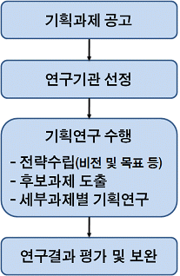
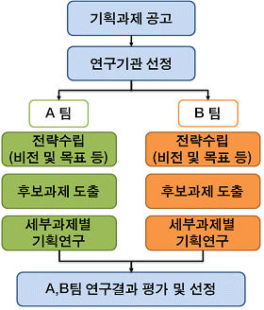
2. 선도적인 R&D 기획 추진
2.1 미래핵심기술(Green-up 30) 기획 추진(1/3)
추진
개요
미래 국토해양 분야의 녹색성장 견인, 신성장동력 창출을 위해 기술트렌드,
전문가 심층 분석 등을 통해 국토해양 분야 미래핵심기술 도출
경쟁기획 도입
기획타당성 검토위원회
R&D 관리 프로세스의 혁신을 위한 기획연구
내실화
- 중대형 R&D 과제기획시 경쟁기획 도입
연구비 50억원 이상 기획결과의 사전검토
를 위한 기획타당성 검토위원회 구성
- 시급성, 중요성, 적절성 등을 종합적으로
판단하여 내실 있는 기획 유도
(기존) 단독기획시
(변경) 경쟁기획시
건설교통연구기획사업
각 사업별로 분산되어 있는 기획연구의
체계적 기획관리를 위해 신설됨
- ’11년 미래핵심 기술 기획과제(2차)
등 추진 예정

Slide 20

















2. 선도적인 R&D 기획 추진
2.1 미래핵심기술(Green-up 30) 기획 추진(2/3)
’10.12
’11. 1
2
3
4
5
6
7
8
9
미래핵심
기술
(Green-up 30)
기획연구
추진
로드맵
탄소저감형 건설재료
하천관리 선진화 기술
능동형 녹색빌딩 기술
첨단무탄소도시 조성 기술
탄소중립형 도로
차세대 녹색도로교통운영 기술
차세대 국토해양 공간정보 기술
첨단 수자원 관리 기술
미래형 개인용항공기종합운영체계 기술
하이브리드 담수화 플랜트기술
철도운영 효율화를 위한 차량개발 및 친환경 인프라구축 기술
지능형 친환경 교량(Intelligent Green Bridge)
네트워크 기반 SOC시설물 관리기술
해저터널 기술
친환경 화물운송수단
대도심 교통물류 네트워크 구축 기술
차세대 항공시스템 친환경 선도기술
※해양분야는 별도로 추진예정

Slide 21
2. 선도적인 R&D 기획 추진
2.1 미래핵심기술(Green-up 30) 기획 추진(3/3)
기획연구 추진 절차
1
3
5
[1단계]
기술개발전략 수립
[2단계]
우선순위 도출
[3단계]
연구개발과제별 기획
기술개발 동향
및 환경분석
기술개발방향 설정
비전 및 목표 설정
TRM 작성
QFD 이용한
우선순위 도출
연구개발 후보과제
과제카드 작성
연구개발과제별
기획
(세부기술 도출)
사전타당성 검토
RFP작성 및 평가
기준 설정
2
4
6
1차 기획타당성
검토위원회
2차 기획타당성
검토위원회
최종평가
(과제종료 이전)
기술개발전략검토
후보과제 결정
경쟁기획의 경우
한 기관의 결과만
선정

Slide 22
2. 선도적인 R&D 기획 추진
2.2 국토해양 지식정보센터(Landmark) 활성화(1/3)
추진
개요
국토해양 지식정보 수집·분석→ 가공·생산 → 제공·공유
국가 R&D 지원을 위한 체계적인 기술정보 유통체제 마련
주요
내용
(기술동향) 국내외 기술동향, 정책동향 및 산업동향을 수집·가공하여 제공
(학술 및 산업정보) 국내외 학위논문, 학술논문, 특허 및 산업정보 제공
- 해외 DB인 SCOPUS(ELSEVIER), ProQuest 및 EBSCO 연계
(정보분석시스템) 논문 및 특허 계량분석시스템을 구축하여 제공
향후
추진
계획
시범운영(’11. 1) 후 정식 오픈(‘11.2)
VC- 사업단별 기술동향 자료 구축 및 제공(‘11.4~)
글로벌 동향 수집 전용시스템 개발(‘11.6)
계량분석시스템 기능 개선 및 홈페이지 디자인 리뉴얼(‘11.8)
기대
효과
기획·관리 등 R&D의 효율적 추진기반을 제공함으로써 건설교통기술의
경쟁력 강화

Slide 23
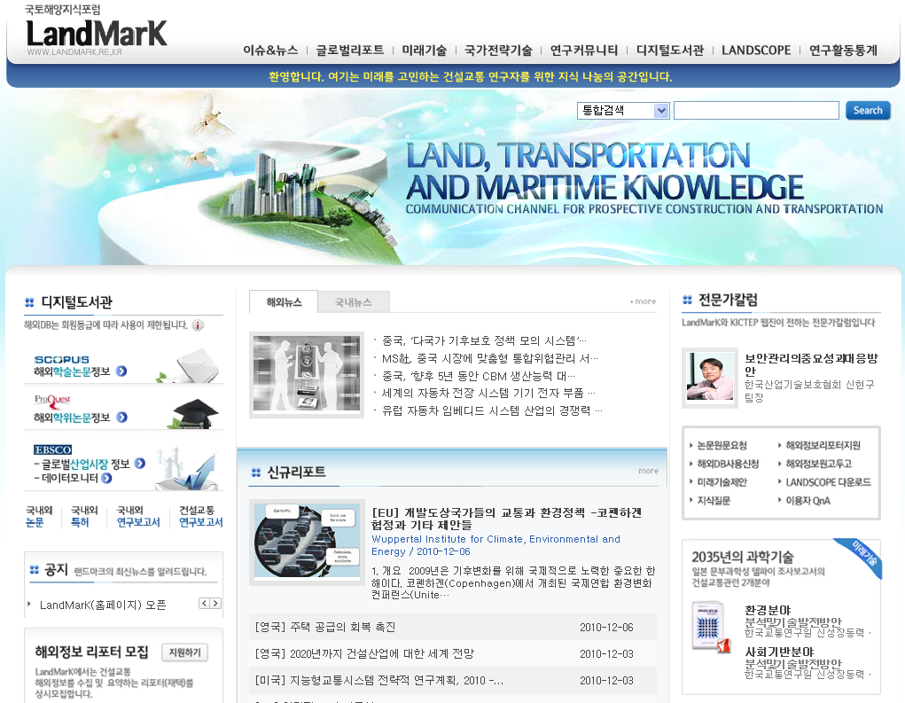
2. 선도적인 R&D 기획 추진
2.2 국토해양 지식정보센터(Landmark) 활성화(2/3)

Slide 24
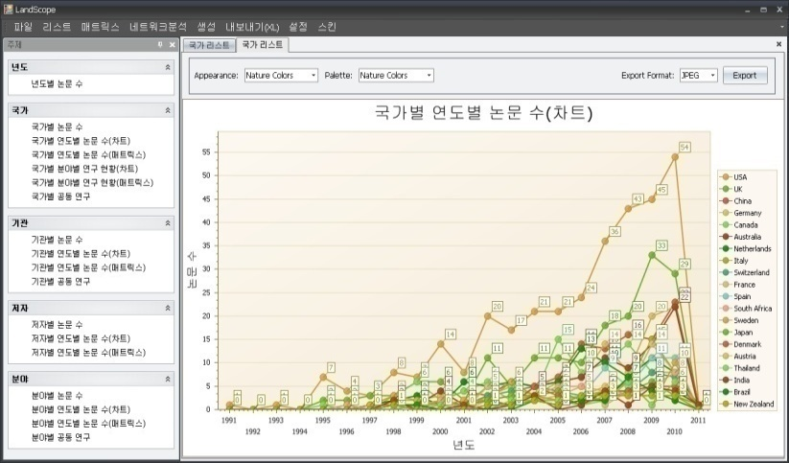
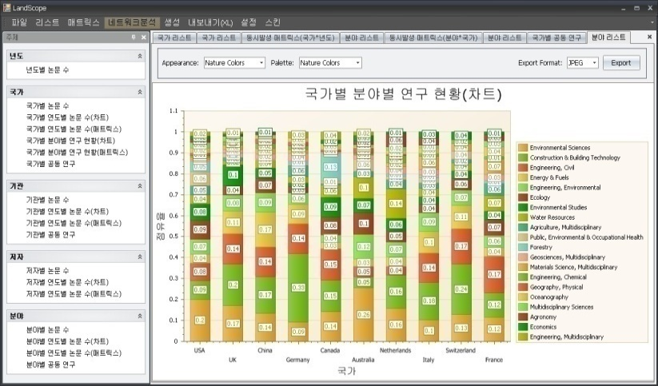
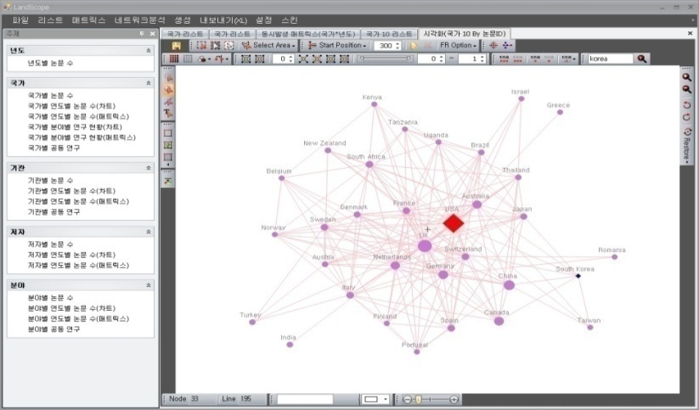
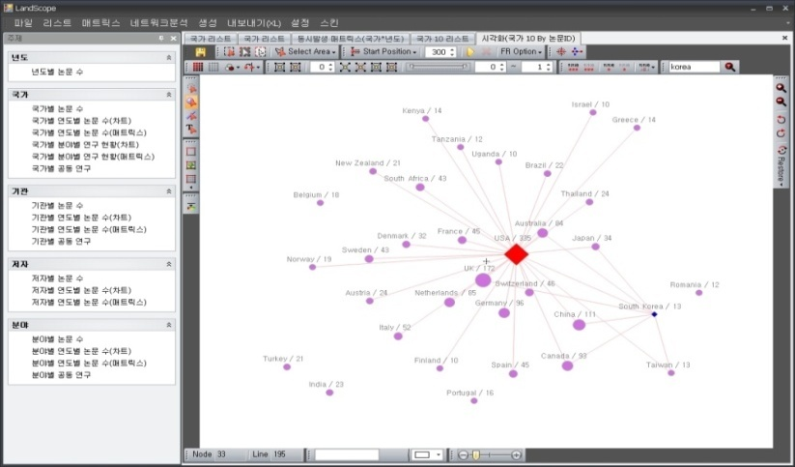
2. 선도적인 R&D 기획 추진
2.2 국토해양 지식정보센터(Landmark) 활성화(3/3)
정보분석시스템 차트 항목(논문분석 예시 : 키워드 Sustainable building )
주요국 연도별 특허 현황
주요국 분야별 연구 현황
국가간 공동연구 네트워크 분석

Slide 25
2. 선도적인 R&D 기획 추진
2.3 전문기관의 프로그램 디렉터(PD) 제도 도입(1/2)
PD(Program Director)란?
R&D 과제 기획, 평가, 성과관리 과정에서 프로젝트관리, 기술정책자문 등의 형태로
전문기관의 보조역할을 수행
PD 기능 및 역할
기 능
역 할
기 획
기획전문가 구성 및 운영을 통한
신규과제 도출 및 후보군 선정
신규과제 선정 및 예산배분
기술분야별 위원장 역할
국토해양미래기술위원회 위원
진도관리
연구개발내용의 적절성 및
연구수행과정의 합리성 판단
사전검토 및 선정평가위원회 참관
중간/최종 평가위원회 위원
성과확산
기술이전 및 사업화 촉진
전문기관과 공동 수행하여
분석보고서 작성
정 책
국토해양부 및 전문기관 정책자문
국토해양미래기술위원회 위원

Slide 26
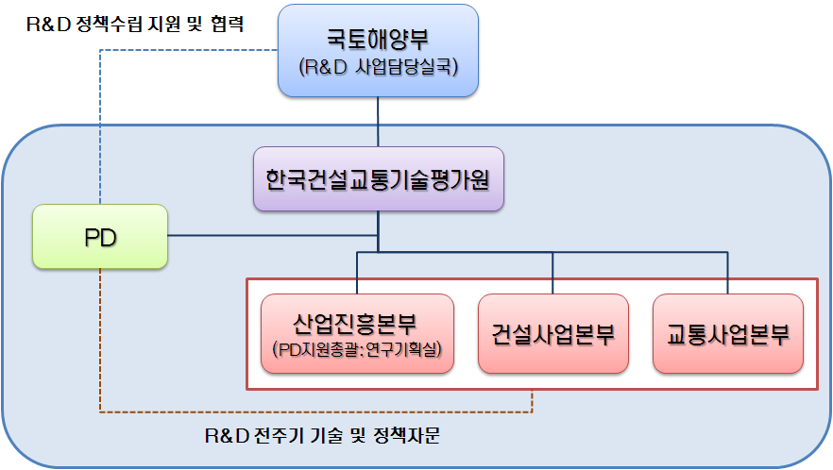
2. 선도적인 R&D 기획 추진
2.3 전문기관의 프로그램 디렉터(PD) 제도 도입(2/2)
PD 구성 및 운영
가시적 효과가 기대되는 3대 분야 10개 세부기술분야에 단계적으로 PD 임명
- (융복합 분야) IT(ITS 등), 미래형 도시·빌딩, 첨단건설재료
- (시스템 통합 분야) 플랜트, 철도, 항공
- (공공기반 분야) 수자원, SOC 관리, 교통·물류
PD 지원팀 운영
- PD 실무지원 위해
전문기관의 해당분야
석·박사급 인력으로
구성 및 운영
(PD당 1~2명 내외)
’11년 PD(3명) PD지원팀(5명)
구성 예정
<PD제도 운영체계>

Slide 27
3. 평가체제 정비
3.1 건설교통 R&D 평가제도 개선
추진
개요
사업특성에 따른 평가제도 개선, 평가의 공정성과 신뢰성 확보
※ ‘연구개발사업 성과계획수립 및 실적평가 모델구축 연구’(‘09.12~’10.11)를 통한 개선과제
도출
주요
내용
평가의 공정성 강화
- De-briefing 제도 운영을 통해 탈락사유 등에 대한 명시화
- 사업단 및 연구단 최종평가 시 공개평가, 사업단장 선정평가 시 토론평가
순차적 도입
맞춤형 평가모델 적용
- (선정평가) 경쟁과제의 경우 순위평가 방식을 시범 도입
사업단 · 연구단은 정량평가와 토론평가 도입
- (중간·최종평가) 사업단 단계평가시 외부기관을 활용한 사전조사를 실시하여
평가의 컨설팅 기능을 강화하고, 최종평가는 현장검증을 통해 성공여부 판정
향후
추진
계획
과제유형별 평가절차 개선(안) 및 표준평가표 확정(‘11.3)
단계평가를 위한 컨설팅 사전검토 등 일부 제도 시범적용(’11.6)

Slide 28
3. 평가체제 정비
3.2 평가위원 Pool 정비
추진
개요
평가위원 Pool 조정(약 6,500명→2000~3000명)하되, 우수 평가위원 확보
불성실/불공정 위원들을 제외시킬 수 있는 모니터링 기능 강화
주요
내용
평가위원 Pool 신규 구축 및 관리 체계 구축 및 갱신
- 자격검증절차를 거쳐 신규 평가위원 Pool 구축
- 학회/협회 추천을 받은 전문가 등재
평가위원 등급제 실시
- 평가위원의 이력과 실적을 이용하여 평가위원에 대한 평가등급을 부여하고
등급 결과를 평가위원 선정 시 활용
향후
추진
계획
평가위원 모니터링 추진 시범적용
평가위원 Pool 갱신 연 1회 정례화 추진

Slide 29
3. 평가체제 정비
3.3 과제 조정 및 점검 체계 구축
추진
개요
공정하고 엄격한 평가를 바탕으로 성과부진과제는 중단 및 과제조정을
시행하고 예산절감 방안 등을 강구, 과제추진의 내실화 도모
일반과제
- 상대평가를 통해 하위 10% 과제를 탈락시키되, 시급성과 중요성이 있는
과제는 정책적 판단에 따라 계속 지원
사업단/연구단 과제
- 세부과제 또는 세세부과제 10% 범위 내에서 과제중단·통폐합 및 예산조정
추진
방향
향후
추진
계획
일반과제(47개)
- 연구과제 성과에 대한 중간평가, 정밀실사 등을 통해 과제의 지속여부 결정
사업단/연구단 과제(사업단 11개, 연구단 30개)
- 중간 · 단계 평가를 통해 사업단 및 연구단의 목표에 부합되지 않거나
성과부진 과제는 과제중단 · 통폐합 및 예산조정 시행
후속조치
- 과제중단 및 예산조정 결과 잔여예산에 대해서는 연구비가 부족한 과제 및
상시제안과제에 우선 지원토록 하고 시행계획 변경 후 추진

Slide 30
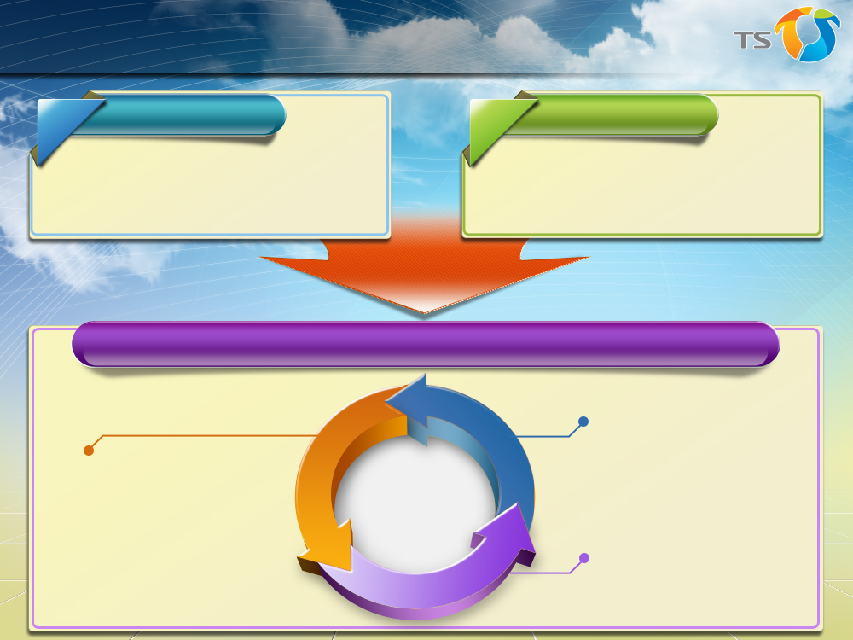
4. 연구개발 성과활용 및 확산체계 구축
4.1 건설교통 Technology Fair 개최
건설교통 Technology Fair
투자유치
설명회
추진
개요
기술, 인력, 마케팅 시장의 수요자와 공급자의
실질적인 교류의 장 마련
기술이전, 투자 유치 행사 개최
기술이전/설명
상담회
건설교통
기술, 인력,마케팅
활성화
기술이전
학술세미나
추진일정
및 내용
일시 및 장소: 2011년 7월 12~14일, COEX
(기술이전 설명/상담회) 우수 건설교통 기술에 대한 기술이전/설명 상담회
(학술세미나) 기술사업화 명사 초청 강연, 우수사례 발표 및 의견 개진
(우수기술 투자설명회) 창투자, 증권사 등을 대상으로 투자설명회 개최
기대
효과
기술정보 교류 확대 및 건설교통분야 기술혁신 선순환 구조 확립
투자유치설명회 등으로 기업에게 사업화 기회제공
기술이전설명/상담회 개최를 통해 우수기술의 판로 제공

Slide 31

4. 연구개발 성과활용 및 확산체계 구축
4.2 녹색도시대전(Green Design Award) 공모전 추진
추진
배경
저탄소 녹색성장 패러다임 제시 및 지속가능 도시
구현을 위한 대학(원)생의 창의적 아이디어 공모
주제
및 분야
(주제) ‘ Imagine our Green Future!’
(분야) 녹색도시에 포함되는 디자인 관련 분야
(도시, 건축, 토목, 조경, 주거 등)
추진
일정
- 공모공지 : 2011년 2월 14일(예정)
- 신청서 접수 : 2011년 3월 14일(월) ~ 4월1일(금) 예정
- 공개설명회 : 2011년 3월 23일(수) 10시
- 1차 심사 (접수 및 요건 심사) : 2011년 4월 (온라인 접수)
- 2차 심사 (판넬 및 시작품 접수) : 2011년 6월 (현장 접수)
- 시상 및 발표 : 2011년 7월
※ 전시 : 시상식 당일 및 Technology Fair 개최시 추진 (2011년 7월)

Slide 32
4. 연구개발 성과활용 및 확산체계 구축
4.3 유관기관 협력체계 구축
추진
개요
학·협회와의 업무협력을 통해 건설교통 R&D 효과성 제고
R&D 사업의 투자효율성 및 성과 활용성 제고를 위한 유관기관 네트워크인
공공기술협의체 구성
학 · 협회 교류협력
학·협회와 연계한 연구자 교육, 인적자원 공유 및 기술∙정책 자문 실시
- (교육) 국가 R&D 관련 연구자윤리, 연구비 집행․관리 등
- (인적/학술자원 공유) 학회소속 연구인력 및 학술정보 공유 및 활용
- (자문) 건설교통기술 관련 기술 및 정책적 자문
공공기술협의체
(주요 임무) 기술개발 성과의 활용 및 촉진, 성과 및 연구 인프라 공유 등에 관한 사항 협의
(구성) 국토해양연구개발사업과 관련된 관·산·학·연으로 구성

Slide 33
감사합니다.

